Slide 1
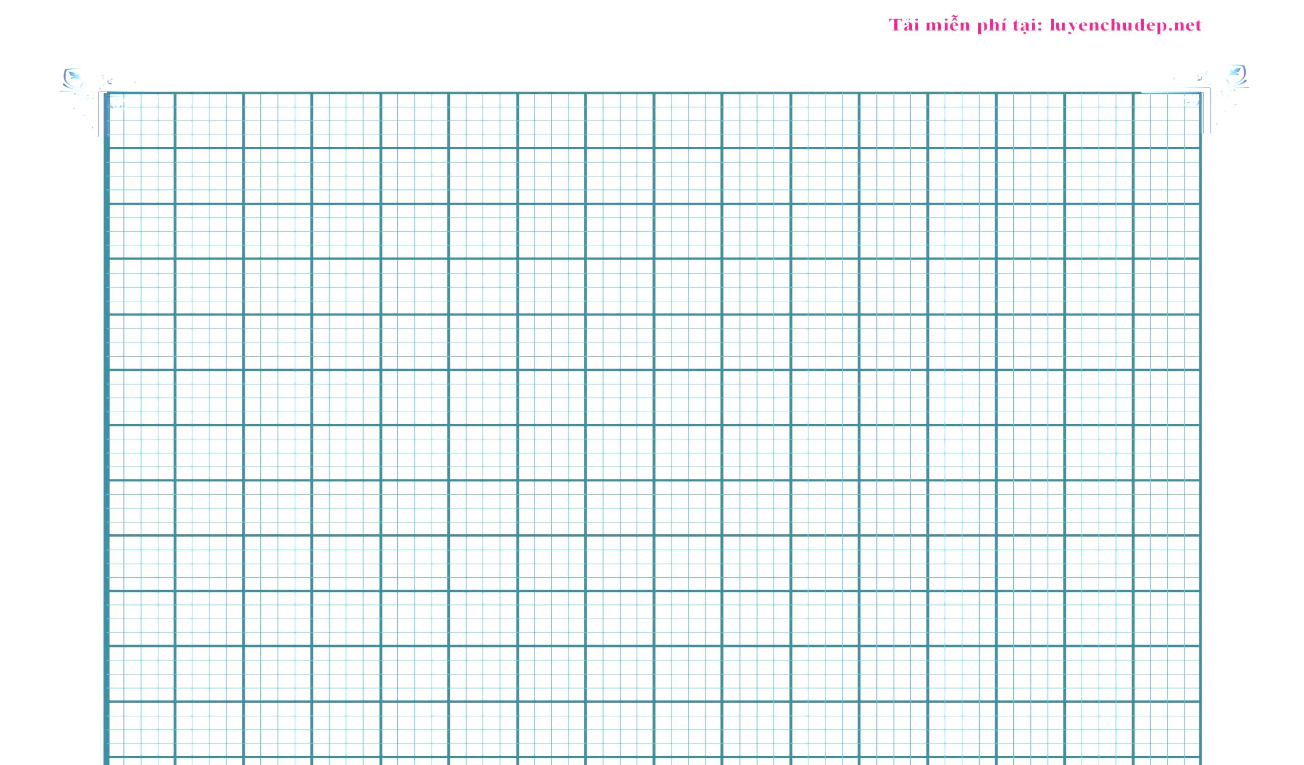
Thứ hai, ngày 5 – 9 - 2022
Toán
Luyện tập

Slide 2


Toán 2

Slide 3
Khởi động
Notes:
Trước khi vào bài ngày hôm nay cô trò mình cùng khởi động bằng 1 trò chơi nhé. Các con có hào hứng ko nào.
Trò chơi của cô mang tên “ Ai là Triệu phú”. Các con sẽ phải vận dụng những kiến thức từ các bài học trước để trả lời các câu hỏi, bạn nào trả lời đúng nhất, nhanh nhất và nhiều nhất sẽ trở thành người thắng cuộc trong trò chơi này. Các con đã sẵn sàng để đi tìm Ai là triệu phú chưa nào? Ko để các con chờ lâu, chúng ta sẽ bắtđầu đi tìm “ Ai là triệu triệu phú”

Slide 4

Câu hỏi 1: Trong hình dưới đây có bao nhiêu que tính?
1 chục que tính
A
B
1 que tính
10 chục que tính
C
Tiếp tục

Slide 5
Cho ba số sau: 19; 55; 72. Số nào là số có 7 chục và 2 đơn vị?
55
A
B
72
19
C
Tiếp tục

Slide 6
Câu hỏi 3: Số nào sau đây vừa bé hơn 30 vừa lớn hơn 25.
24
A
B
31
29
C
Tiếp tục

Slide 7
Câu hỏi 4: Mười lăm là số:
105
A
B
15
50
C
Tiếp tục

Slide 8
CHỦ ĐỀ 1
ÔN TẬP VÀ BỔ SUNG
BÀI 1
ÔN TẬP CÁC SỐ ĐẾN 100

Slide 10


1
Hoàn thành bảng sau (theo mẫu):
 | Chục | Đơn vị | Viết số | Đọc số
3
4
34
Ba mươi tư
5
1
51
Năm mươi mốt
4
6
46
Bốn mươi sáu
5
5
55
Năm mươi lăm

Slide 11
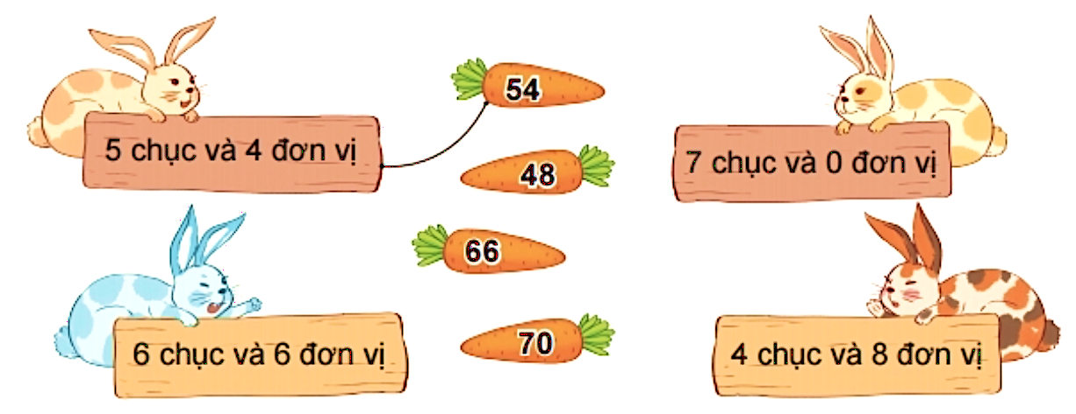
2
Tìm cà rốt cho thỏ.
54
5 chục và 4 đơn vị
7 chục và 0 đơn vị
48
66
70
6 chục và 6 đơn vị
4 chục và 8 đơn vị

Slide 12
3
Hoàn thành bảng sau (theo mẫu):
Số gồm | Viết số | Đọc số
5 chục và 7 đơn vị
57
Năm mươi bảy
?
7 chục và 5 đơn vị
75
Bảy mươi lăm
64
Sáu mươi tư
6 chục và 4 đơn vị
?
?
? chục và ? đơn vị
9 chục và 1 đơn vị
91
Chín mươi mốt

Slide 13
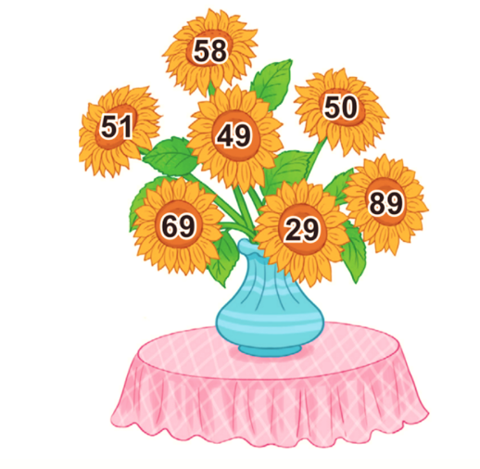
4
c. Tìm những bông hoa ghi số vừa lớn hơn 50 vừa bé hơn 60
a. Tìm những bông hoa ghi số lớn hơn 60
b. Tìm những bông hoa ghi số bé hơn 50
58
58
50
50
51
51
49
49
89
89
69
69
29
29

